Slide 1
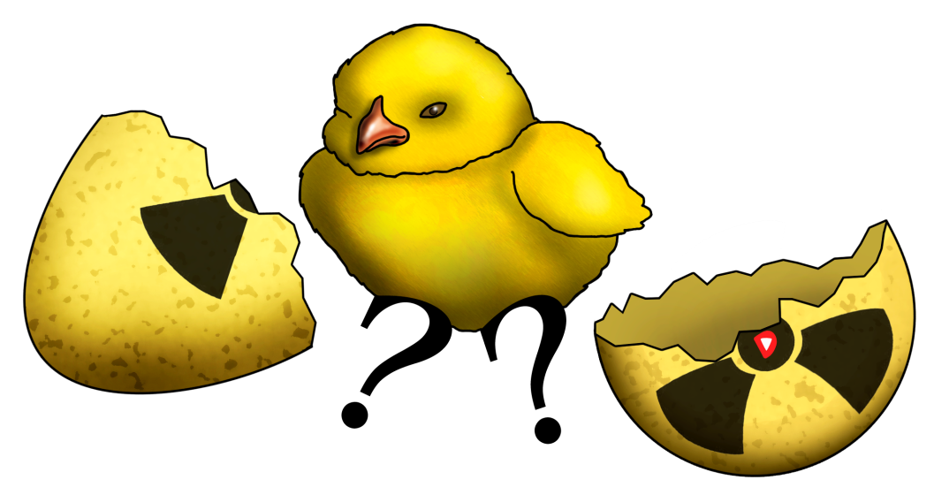
Влияние радиоактивных излучений на живые организмы
Исследования последствий воздействия ионизи-рующих излучений на здоровье людей … пока-зывают, что радиация является самым мощным канцерогенным фактором по уровню воздейст-вия на большинство людей. Более того, даже небольшие дозы ионизирующей радиации мо-гут быть ответственны за проявление врожден-ных дефектов и генетических болезней.
Джон Гофман

Slide 2
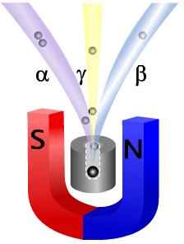
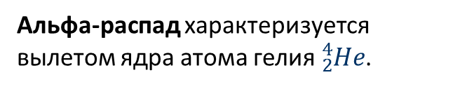
Радиоактивность — это явление са-мопроизвольного превращения неус-тойчивого изотопа одного химичес-кого эле­мента в изотоп другого эле-мента, сопровождающееся испуска-нием частиц, обладающих большой проникающей способ­ностью.
Альфа-распад характеризуется вылетом ядра атома гелия ${}_{2}^{4}{He}$.
Ионизирующее излучение
Бета-распад состоит в том, что ядра самопроизвольно испускают электрон.
Гамма-излучение — поток γ-квантов.

Slide 3

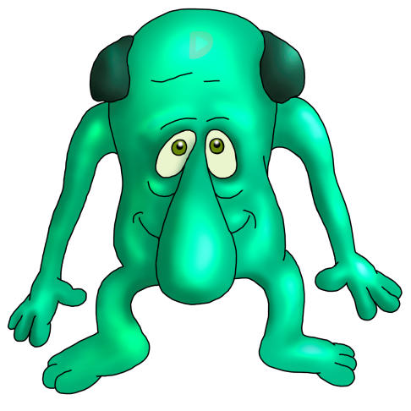
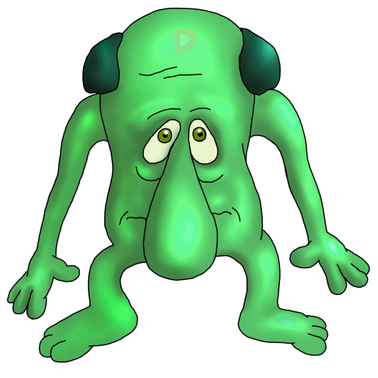
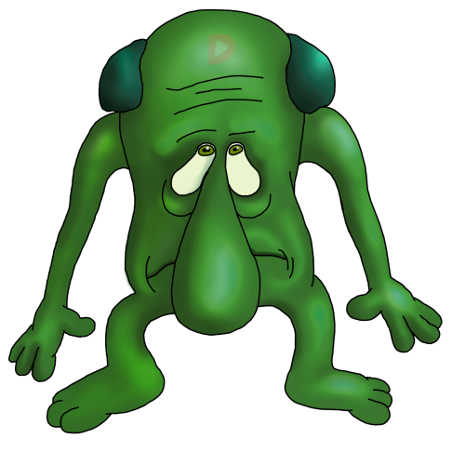
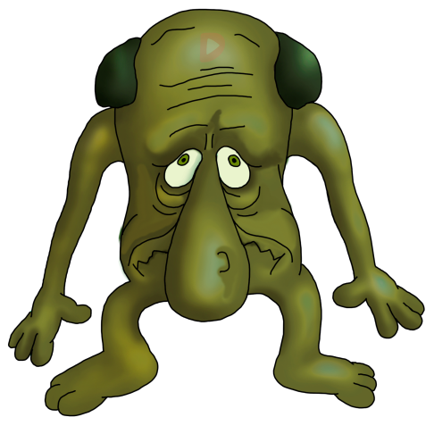
В малых дозах радиационное излуче-ние может стать катализатором про-цессов, приводящих к раку или гене-тическим нарушениям, а в больших дозах часто приводит к полной или частичной гибели организма вследст-вие разрушения клеток тканей.

Slide 4
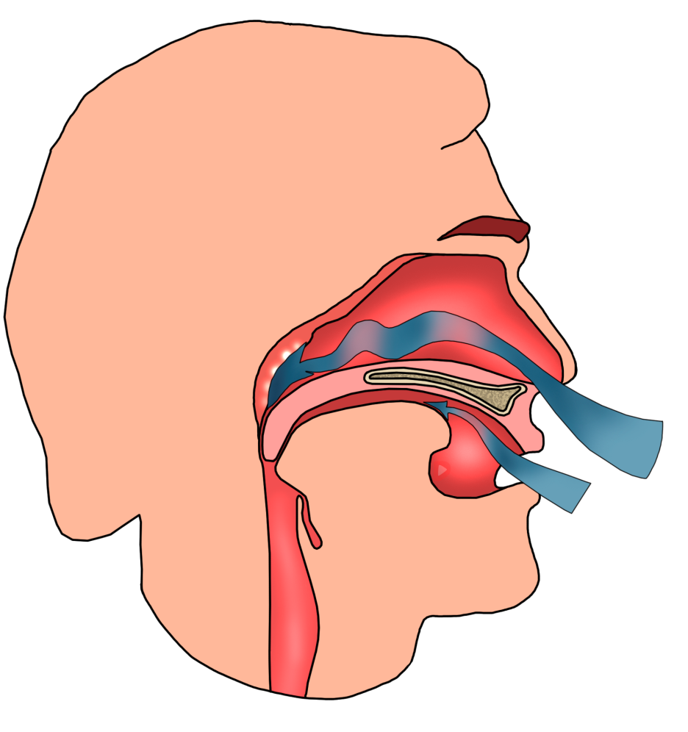
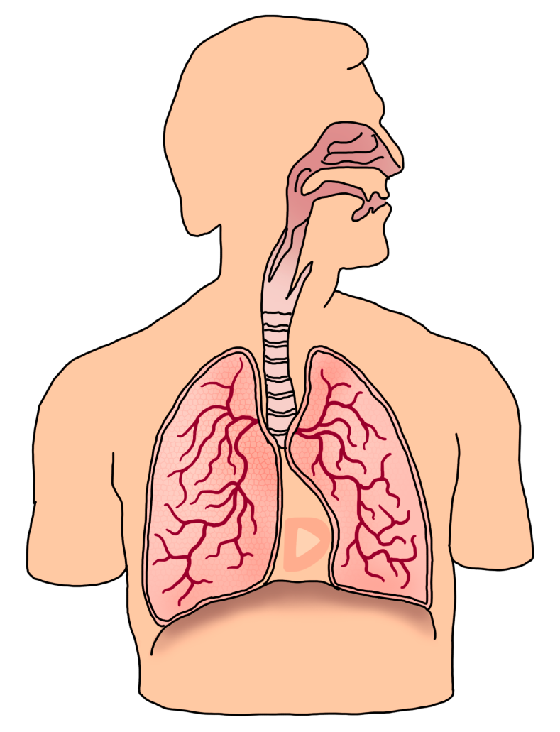
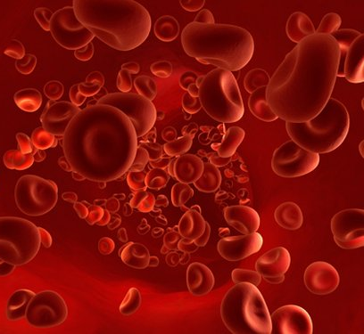
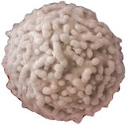
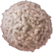



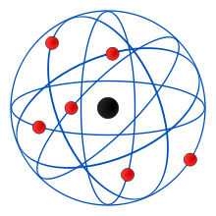




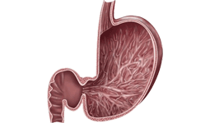
Вследствие различной проникающей способности разных видов радиоак-тивных излучений они оказывают не-одинаковое воздействие на орга-низм.
В легких задерживается около 20% всех частиц; при уменьшении разме-ров аэрозолей величина задержки увеличивается до 70%.
Коэффициент резорбции характери-зует долю вещества, попадающего из желудочно-кишечного тракта в кровь.
Бумага
Металл
10 недель
1 — 3 часа
3 недели
20 недель
15 недель

Slide 5
Крайние значения допустимых
доз радиации
Вероятность повреждения тканей за-висит от суммарной дозы и от вели-чины дозировки, так как благодаря репарационным способностям боль-шинство органов имеют возмож-ность восстановиться после серии мелких доз.
Орган | Допустимая доза
Красный костный мозг | 0,5-1 Гр.
Хрусталик глаза | 0,1-3 Гр.
Почки | 23 Гр.
Печень | 40 Гр.
Мочевой пузырь | 55 Гр.
Зрелая хрящевая ткань | >70 Гр.
Допустимая доза — суммарная доза, получаемая человеком в течение 5 недель.

Slide 6
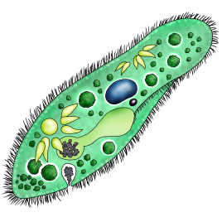
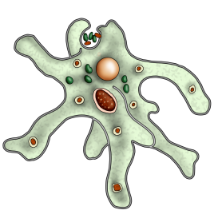
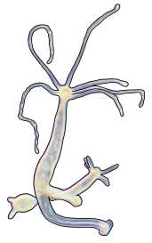
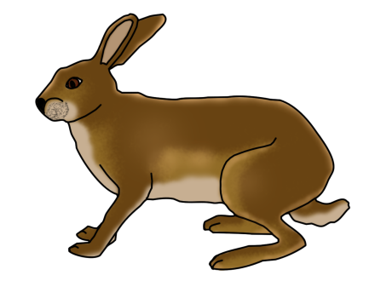
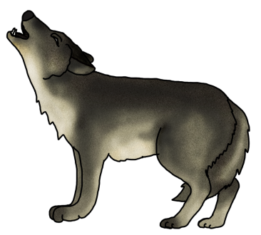
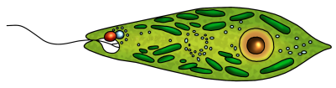
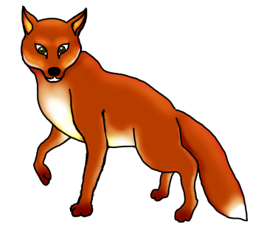
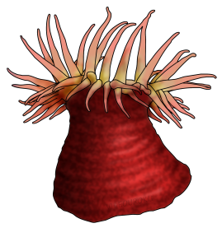
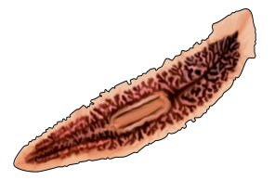
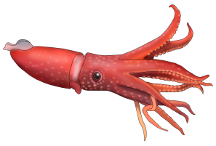
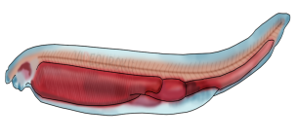
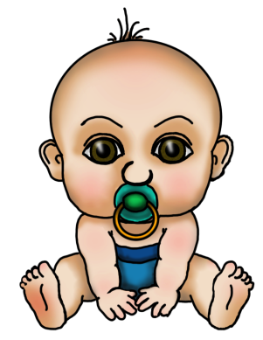

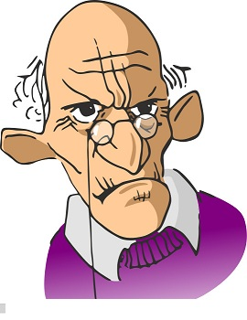
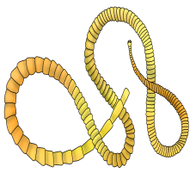
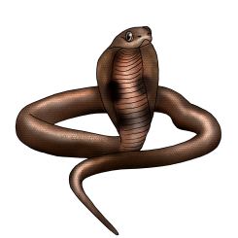

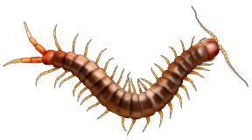
Наименее чувствительные организмы
Наиболее чувствительные организмы

Slide 7
Биологические последствия влияния ионизирующего излучения на человека
Соматические
поражение сомати-ческих клеток
Генетические
поражение поло-
вых клеток
Ранние
Поздние
Ранние
Поздние
Лучевая
болезнь
Лучевой канцерогенез
Гибель
потомства
Неполноценность потомства
Местные лучевые поражения
Лучевое
старение
Нарушение
фертильности
Канцерогенез
Специфических новообразований, присущих только ионизирующей радиации, нет!!!

Slide 8
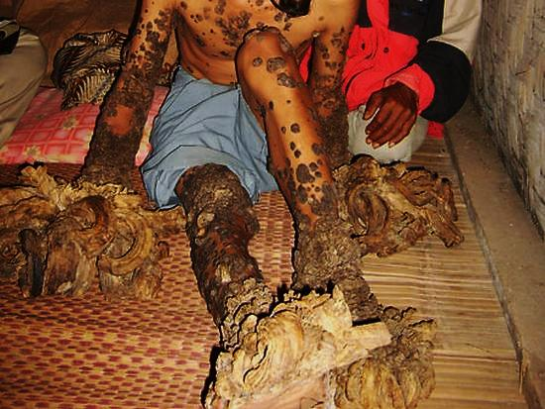
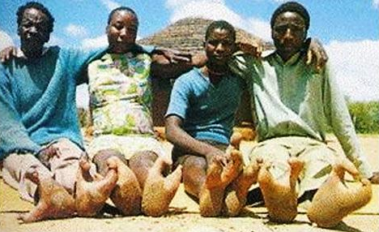
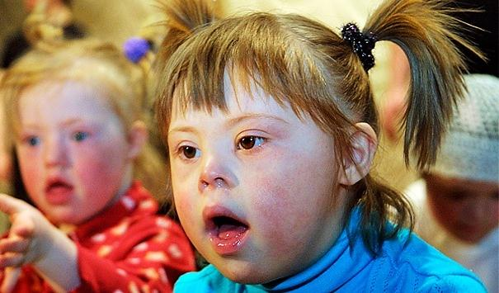
Человек-дерево
Племя Сапади (центральная Африка)
Генная мутация
Рецессивная мутация
Синдром Дауна
Даже малые дозы радиации не безвредны!!!
Хромосомная мутация

Slide 9
Раковые заболевания
Рак молочной железы
Рак легких
Лейкоз
Рак щитовидной железы
Эффект облучения зависит от величины поглощенной дозы, её мощности, объёма облученных тканей и органов, вида излучения.
Поглощённая доза излучения измеряется энергией ионизирующего излучения, переданного массе облучаемого вещества.

Slide 10
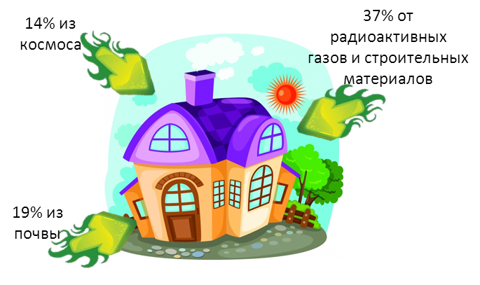
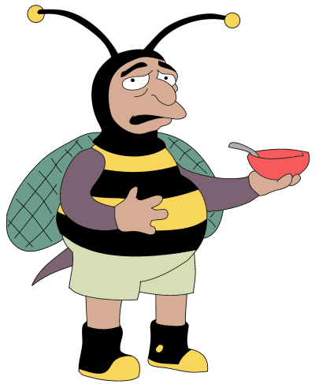
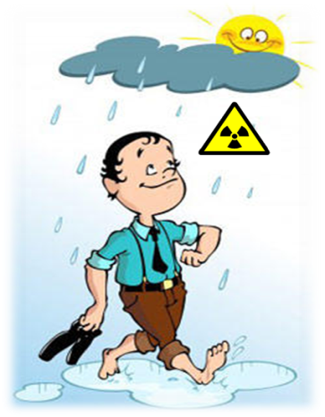
Способы облучения
Внешнее облучение
Внутреннее облучение
Контактное облучение

Slide 11
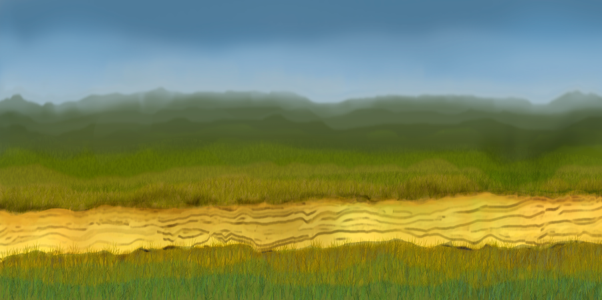
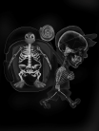
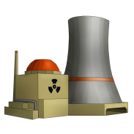
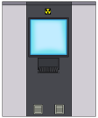
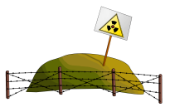

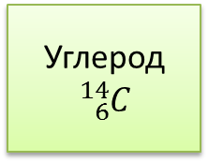
Источники радиоактивного излучения
Естественные
Искусственные
Долгожи-вущие
Короткоживущие
Долгожи-вущие одиночные
Углерод
$${}_{6}^{14}C$$

Slide 12
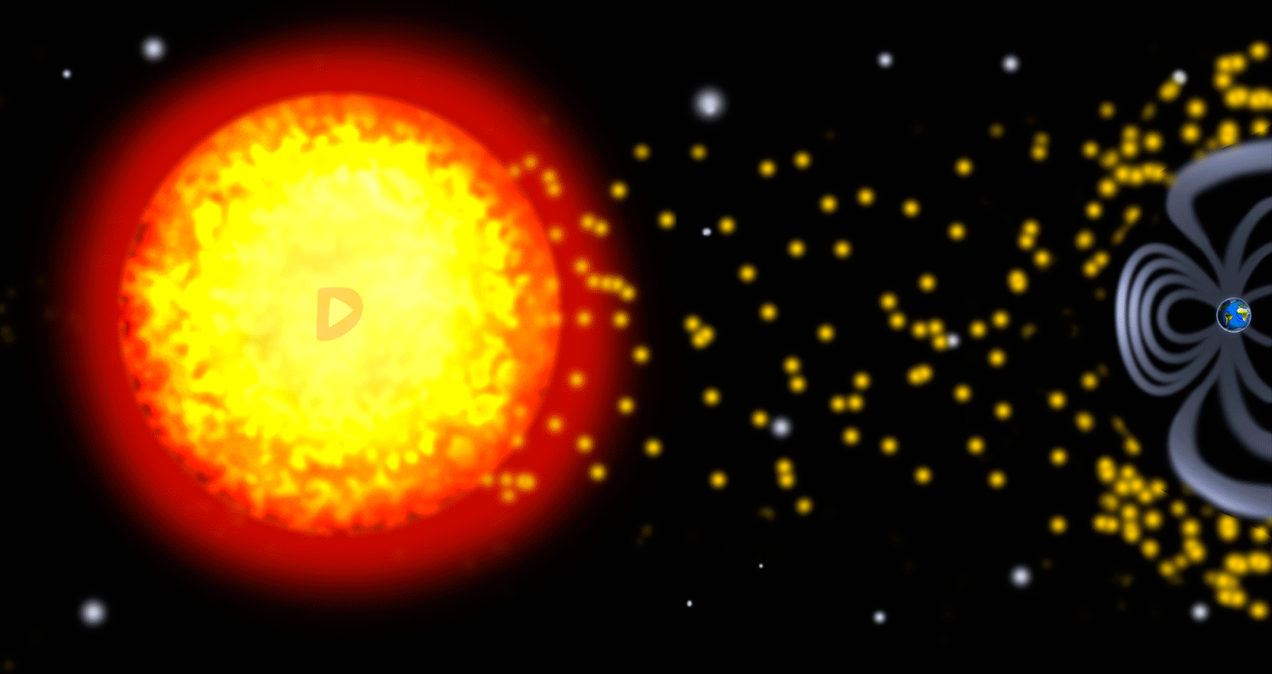

Slide 13
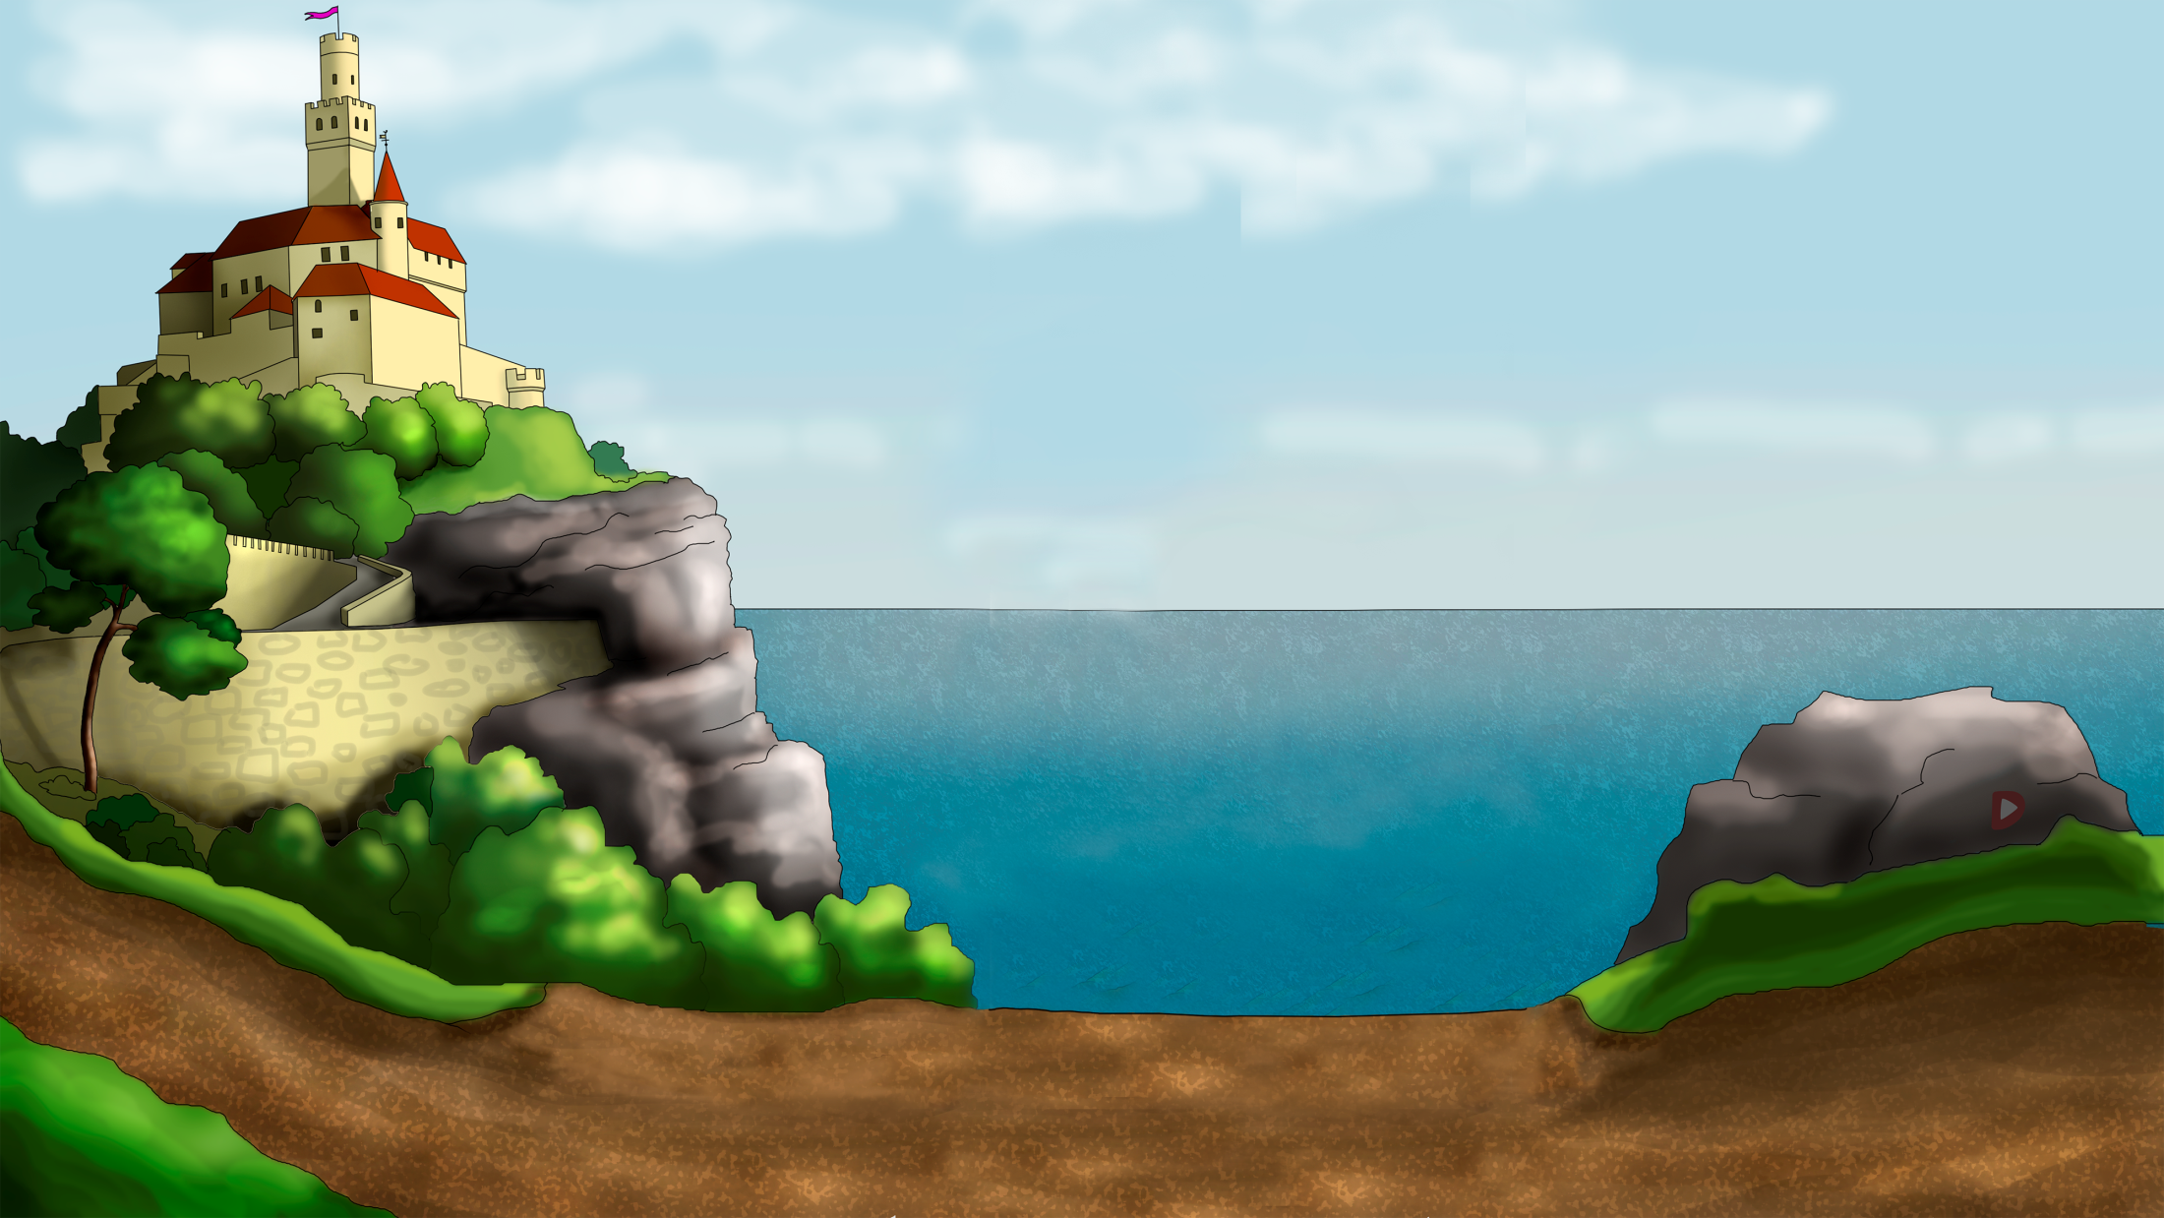
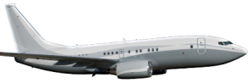
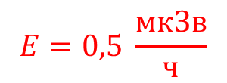
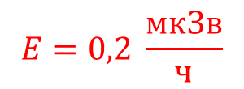

$$E=0,5 \frac{мкЗв}{ч}$$
$$E=0,2 \frac{мкЗв}{ч}$$
12 000 м
4 000 м
$$E=0,03 \frac{мкЗв}{ч}$$

Slide 14
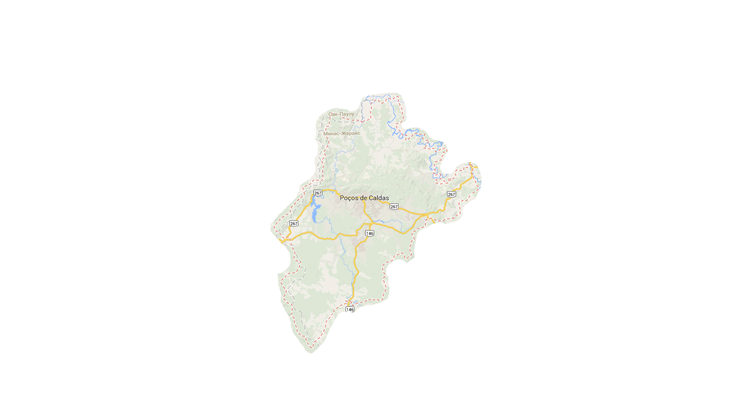
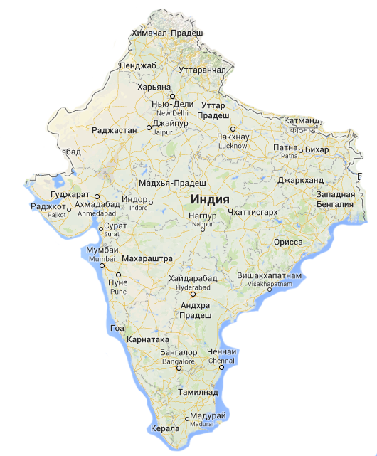
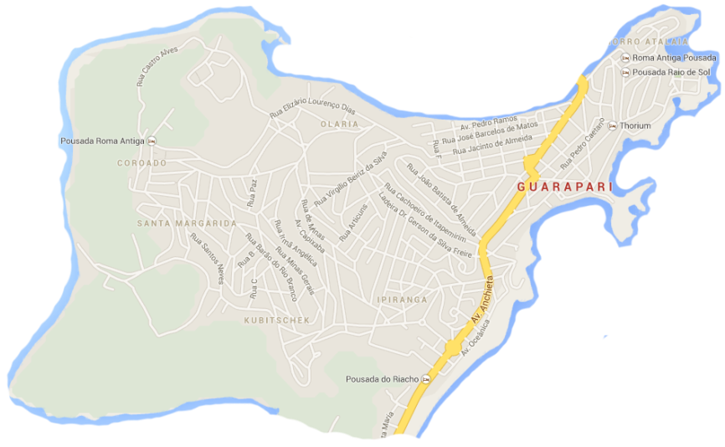
Средняя мощность дозы облучения по миру колеблется в среднем от 0,3 до 0,6 мЗв/год.
250 мЗв/год
12 000 жителей
30 000 отдыхающих
200 мЗв/год
175 мЗв/год

Slide 15


Зоны повышенной радиоактивности на территории Российской Федерации

Slide 16






Пути проникновения радона в дом
$$m_{радон}=7,5m_{воздуха}$$
$$T_{радона}=3,823 сут$$
Радон трудно иден-тифицировать без ис-пользования специ-альных приборов, так как он не имеет цвета или запаха.

Slide 17









Искусственные источники радиации

Slide 18









Использование энергии атома человеком
$${}_{40}^{95}{Zr},T=65 сут$$
$${}_{38}^{90}{Sr},T=30 лет$$
$${}_{55}^{137}{Cs},T=30 лет$$
$${}_{6}^{14}C,T=5730 лет$$
Рентгеновский аппарат
Атомная
бомба

Slide 19








Искусственные источники радиационного загрязнения,
с которыми человек сталкивается повседневно
Строительные
материалы
Общеупотребительные
предметы
Сжигание топлива
на ТЭЦ
гранит
пемза
2000 чел.Зв/год
бетон

Slide 20








Положительные факторы
радиоактивности
Отрицательные факторы
радиоактивности

